Slide 1
FRONT END
LOGRO: Aprender a usar etiquetas de formulario.
(Semana 3, Sesión 1)

Slide 2
Etiquetas de formulario
¿Qué es un formulario HTML?
Etiquetas de formulario
Tipos de input

Slide 3

Busca información
Solución Pre - work :
- ¿Qué es un formulario HTML?
El docente dialoga con los participantes respecto a las definiciones encontradas

Slide 4
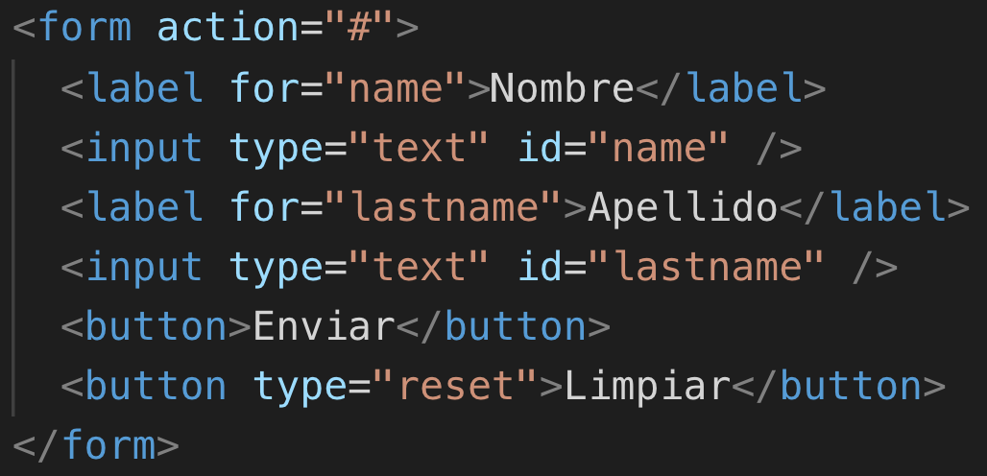
¿Qué es un formulario HTML?
Los formularios HTML son uno de los puntos principales de interacción entre un usuario y un sitio web o aplicación. Ellos permiten a los usuarios enviar información a un sitio web. La mayor parte de las veces se envía información a un servidor web, pero la página web también puede interceptarla para usarla por su lado.
Un formulario HTML está hecho de una o más etiquetas. Estas etiquetas pueden ser campos de texto (de una línea o multilínea), cajas de selección, botones, checkboxes, o botones de radio. La mayoría del tiempo, estas etiquetas están junto a un label que describe su propósito.

Slide 5
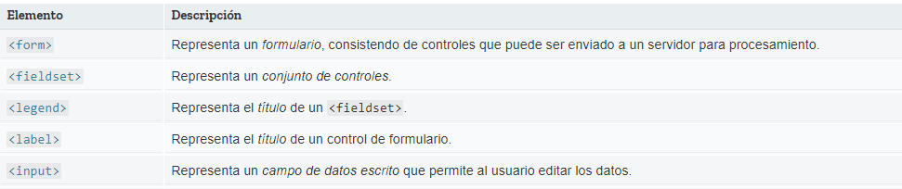
Etiquetas de formulario
Las etiquetas de formulario nos ayudaran a ingresar información para enviarlas al servidor. Las etiquetas de formulario cuentan con atributos donde le podremos agregar criterios de validación, tipos de datos de entrada, etc.
Documentación de etiquetas: https://developer.mozilla.org/es/docs/HTML/HTML5/HTML5_lista_elementos#Formularios

Slide 6
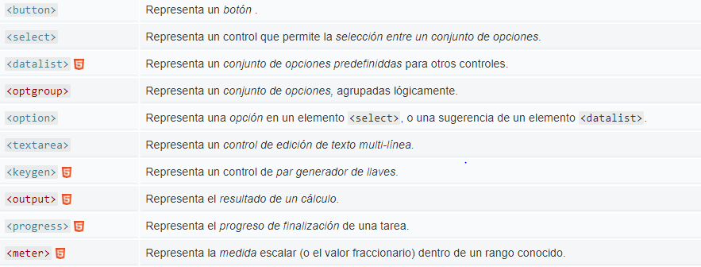
Etiquetas de formulario
Documentación de etiquetas: https://developer.mozilla.org/es/docs/HTML/HTML5/HTML5_lista_elementos#Formularios

Slide 7
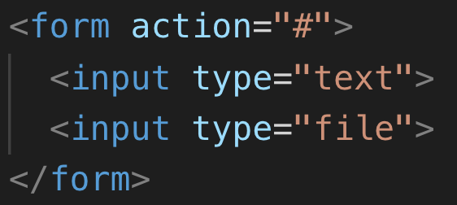
Tipos de input
La etiqueta input a través de su atributo type nos permitirá ingresar distintos tipos de input, entre estos tenemos:
Documentación de inputs: https://developer.mozilla.org/es/docs/Web/HTML/Elemento/input
button
checkbox
color
date
week
datetime-local
email
url
file
hidden
image
month
number
password
radio
range
reset
search
submit
tel
text
time
radio

Slide 8
Ejercicios
En un documento html, escribir etiquetas html y analizar su funcionamiento.

Slide 9
Conclusiones
Los formularios sirven para obtener información del usuario.
Existen diferentes tipos de atributos para los tipos de datos a ingresar.
Todo formulario se agrupa con la etiqueta form.

Slide 10
Validaciones de formularios con HTML5
Validaciones de formulario
Atributos de validación
Patrones de validación
Pseudo clases de validación

Slide 11

Busca información
Solución Pre - work :
- Validaciones de formulario con html5
El docente dialoga con los participantes respecto a las definiciones encontradas

Slide 12
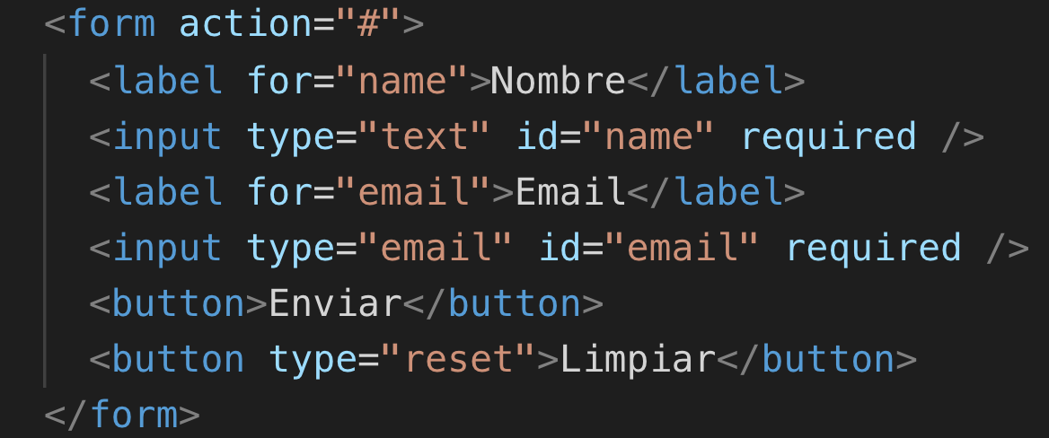
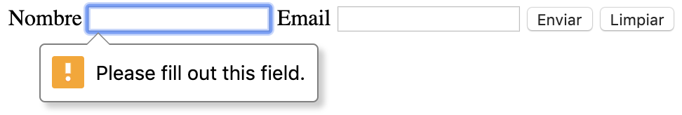
Validaciones de formulario
Gracias a la declaración de tipo de datos de entrada y a la palabra reservada required, podremos validar la información antes que se envíe al servidor, también podremos definir patrones personalizados y manejar el color de los errores y validaciones.

Slide 13
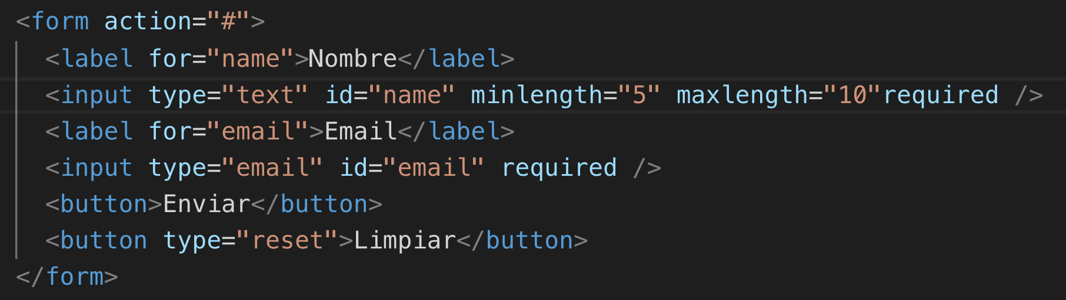
Atributos de validación
Los atributos nos permiten agregar funcionalidad a las etiquetas de validación entre ellas tenemos:
minlength: Establece la longitud mínima del texto requerida
maxlength: No permite escribir textos superiores a número de caracteres
min: Establece el número mínimo permitido, para campos numéricos y fechas
max: Establece el número máximo permitido, para campos numéricos y fechas
required: Campo obligatorio. Se debe rellenar para enviar formulario
disabled: Campo desactivado. No se puede modificar. No se envía
readonly: Campo de sólo lectura. No se puede modificar. Se envía

Slide 14
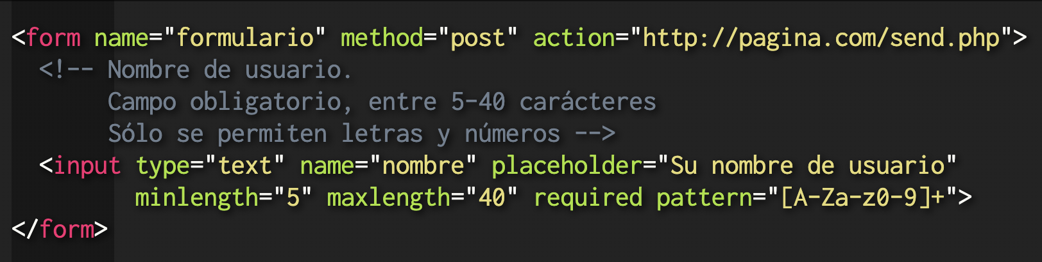
Patrones de validación
A pesar que los atributos de validación nos ayudan con ciertos parámetros, una expresión regular nos permitirá personalizar una validación.
Un patrón regular es una cadena de texto que representa un posible patrón de coincidencias, que aplicaremos mediante el atributo pattern.

Slide 15
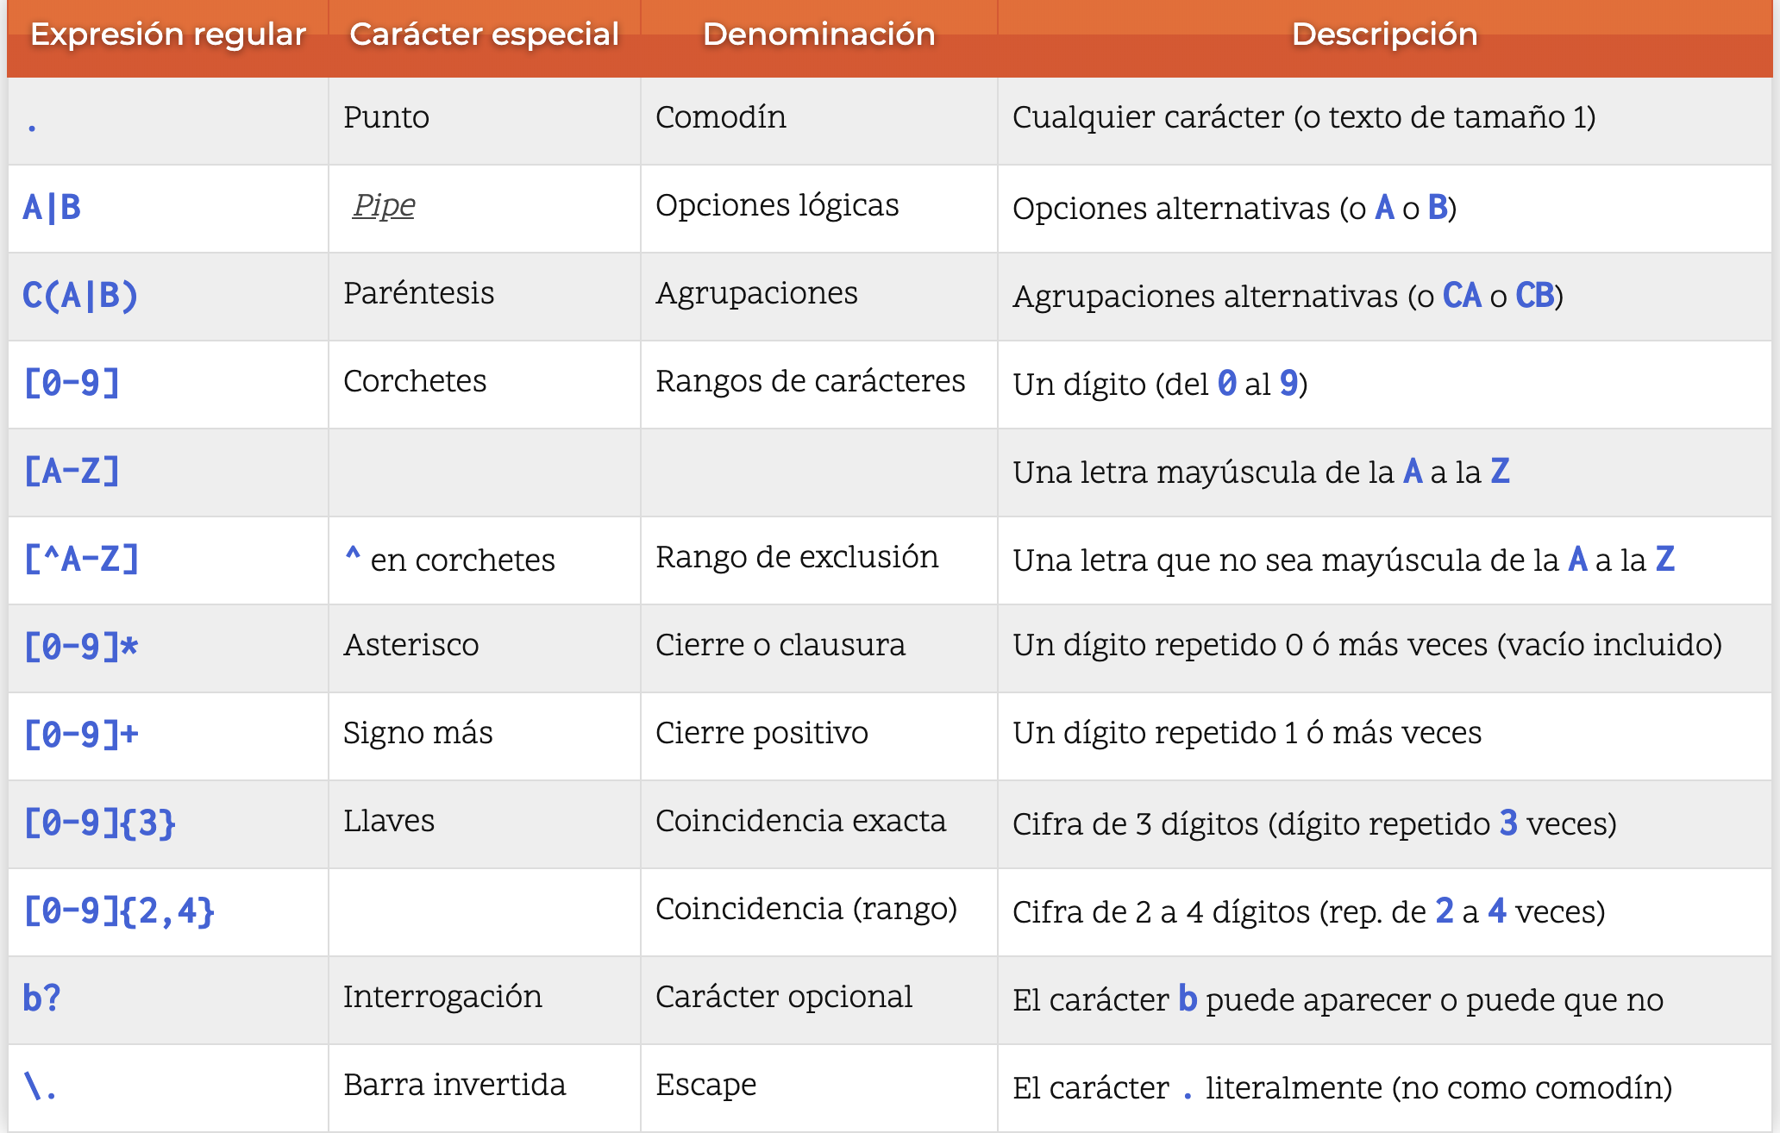
Patrones de validación
Tabla de patrones.

Slide 16
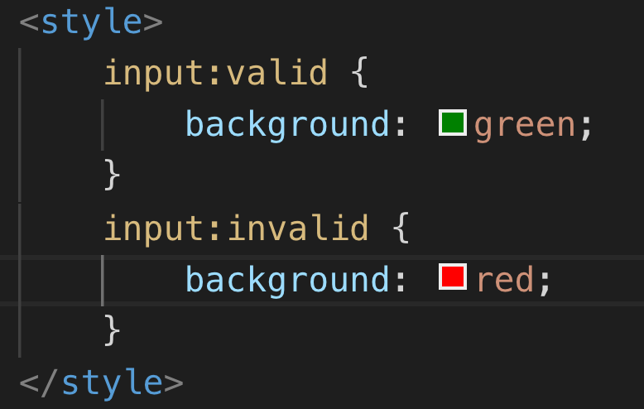
Pseudo clases de validación
Las pseudo clases son estados de un elemento html, a través de el estado del elemento podremos saber si este es válido o inválido.
Utilizaremos las pseudo clases :valid e :invalid para manejar estos estados.

Slide 17
Ejercicios
Declarar un formulario con los campos, nombre, apellido, edad y correo. Validar estos.

Slide 18
Conclusiones
Los atributos nos permiten restringir datos de entrada que sean incorrectos.
Podemos personalizar nuestras validaciones gracias a los patrones regulares.
Podemos personalizar los estilos de validación cuando este sea valido o invalido.

